Slide 1

ОСНОВЫ ПРОГРАММИРОВАНИЯ
Менеджер
учебных задач
Консольное приложение с базой данных SQLite
Горячева Ю.А. • группа 253-325 • Московский Политех, 2026

Slide 2


О проекте
Проблема
Решение
Студенту нужно помнить задания по нескольким предметам одновременно.
Без инструмента учёта легко забыть про дедлайн или перепутать приоритеты.
Консольное приложение на Python с базой данных SQLite.
Работает без интернета, не требует установки доп. библиотек, данные сохраняются между сеансами.

Slide 3



Функциональные возможности
Просмотр задач
Добавление
Выполнение
Статистика
Удаление
Таблица с сортировкой
по статусу и приоритету
Предмет, приоритет,
дедлайн
Отметить задачу
как выполненную
Сводка по предметам
с GROUP BY
Удалить запись
по ID

Slide 4
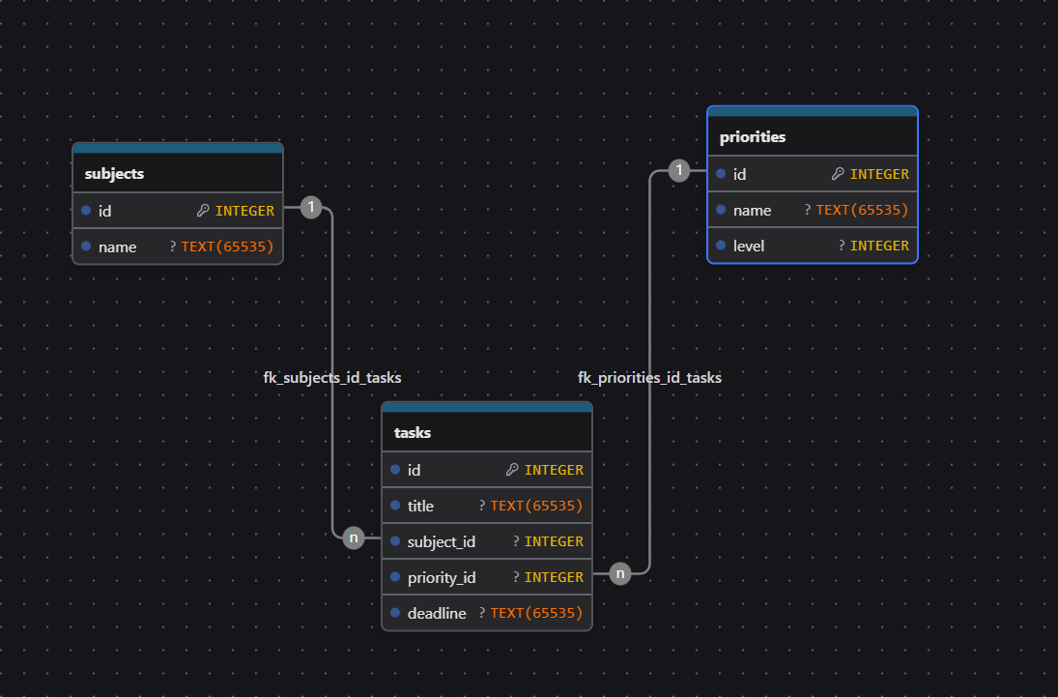
Структура базы данных
3 таблицы • 2 внешних ключа • файл tasks.db (SQLite)
PK id : INTEGER
title : TEXT
FK subject_id : INTEGER
FK priority_id : INTEGER
deadline : TEXT
done : INTEGER

Slide 5
SQL-запросы
7 запросов к базе данных
SELECT
Список предметов
UPDATE
Отметить выполненной
SELECT
Список приоритетов
DELETE
Удалить задачу
JOIN
Все задачи с двойным JOIN
GROUP BY
Статистика по предметам
INSERT
Добавить задачу

Slide 6

Структура программы
1
Соединение с БД
get_connection()
init_db()
2
SQL-запросы
get_all_tasks()
add_task_db() и др.
3
Диалог с пользователем
add_task()
view_tasks() и др.
4
Главное меню
print_menu()
main()

Slide 7
Тестирование
Сценарий
Ожидаемый результат
Итог
Пустое название
Ошибка, задача не добавляется
Пройден
Добавление задачи
Запись появляется в tasks.db
Пройден
Просмотр пустого списка
Сообщение об отсутствии задач
Пройден
Отметка выполненной
Поле done = 1 в базе данных
Пройден
Удаление задачи
Запись удалена из таблицы
Пройден
Несуществующий ID
Сообщение об ошибке
Пройден
Повторный запуск
Данные из tasks.db загружены
Пройден

Slide 8
Запуск программы
Через Python
Готовый .exe файл
1. Установлен Python 3.8+
2. Скопировать .py файл в папку
3. Открыть командную строку
4. Выполнить:
1. Файл .exe находится в корне
4. Запускать двойным кликом
python "Курсовая ОП Горячева.py"
Курсовая ОП Горячева.exe
Файл tasks.db создаётся автоматически при первом запуске
Python устанавливать не нужно на целевом компьютере

Slide 9
Выводы
Разработано
Консольное приложение на Python с базой данных SQLite
Спроектировано
3 таблицы с внешними ключами, ER-диаграмма, логическая модель
Реализовано
7 SQL-запросов: SELECT/JOIN/GROUP BY/INSERT/UPDATE/DELETE
Применено
Процедурное и модульное программирование (4 раздела кода)
Протестировано
7 тест-кейсов — все пройдены успешно

Slide 10
Спасибо за внимание!
Горячева Ю.А. • 253-325 • 2026

